Slide 1
Présentation 2: Santé de la Femme et Mortalité
Suivez-nous sur Twitter !
#EDSB5

Slide 2
Fécondité
Suivez-nous sur Twitter !
#EDSB5

Slide 3
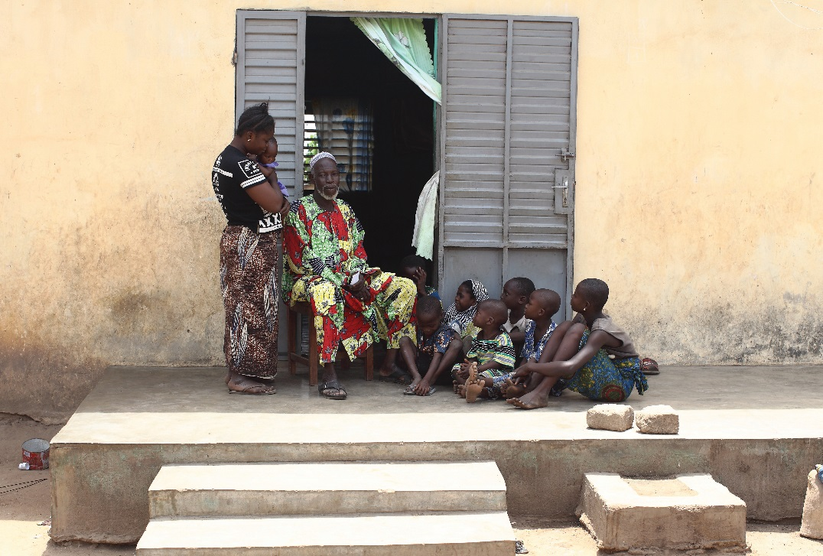
Niveaux et tendances
Déterminants de fécondité
Préférences en matière de fécondité
© UNICEF Bénin/Hadrien Bonnaud

Slide 4
Indice synthétique de fécondité (ISF) selon le milieu de résidence
Enfants par femme (pour la période de 3 ans précédant l’enquête)

Slide 5
Fécondité selon le département
Enfants par femme
(pour la période de 3 ans précédant l’enquête)
Alibori
6,2
Benin 5,7
Atacora
6,7
Borgou
6,2
Donga
6,8
Collines
5,4
Zou
5,6
Couffo 5,9
Plateau 5,7
Atlantique
4,9
Mono 5,7
Ouémé 5,1
Littoral 4,0

Slide 6
Tendances de la fécondité
Enfants par femme (pour la période de 3 ans précédant l’enquête)

Slide 7
Niveaux et tendances
Déterminants de la fécondité
Préférences en matière de fécondité
© UNICEF Bénin/Hadrien Bonnaud

Slide 8
Intervalles intergénésiques
Au-delà de leur influence sur la fécondité, la durée des intervalles entre les naissances touchent aussi la santé des mères et de leurs enfants.
Au Bénin, la durée médiane entre deux naissances est de 34,1 mois.

Slide 9
Durée des intervalles entre les naissances
Répartition (en %) des naissances (autres que les naissances de rang un) ayant eu lieu au cours des 5 années précédant l’enquête par nombre de mois écoulés depuis la naissance précédente
7-17 mois
5%
Un intervalle d’au moins 36 mois est recommandé.

Slide 10
Fécondité des adolescentes
Pourcentage de femmes de 15-19 ans qui ont déjà eu un enfant
ou qui sont enceintes pour la première fois

Slide 11
Tendances de la fécondité des adolescentes
Pourcentage de femmes de 15-19 ans qui ont déjà eu un enfant
ou qui sont enceintes pour la première fois

Slide 12
Âge médian aux premiers rapports sexuels, à la première union et à la première naissance
Parmi les femmes et les hommes de 25-49 ans
*
na
*Hommes de 30-49 ans

Slide 13
Âge aux premiers rapports sexuels
Pourcentage des femmes et des hommes de 25-49 ans qui ont eu leurs premiers rapports sexuels avant d’atteindre l’âge de :

Slide 14
Niveaux et tendances
Déterminants de fécondité
Préférences en matière de fécondité
© UNICEF Bénin/Hadrien Bonnaud

Slide 15
Préférences en matière de fécondité
Répartition (en %) des femmes et des hommes de 15-49 ans actuellement en union
par désir d’enfants

Slide 16
Planification de la fécondité
Répartition (en %) des naissances de femmes de 15-49 ans ayant eu lieu au cours des 5 années ayant précédé l’enquête par planification de la grossesse

Slide 17
Écart entre fécondité désirée et fécondité actuelle

Slide 18
Planification Familiale (PF)
Suivez-nous sur Twitter !
#EDSB5

Slide 19
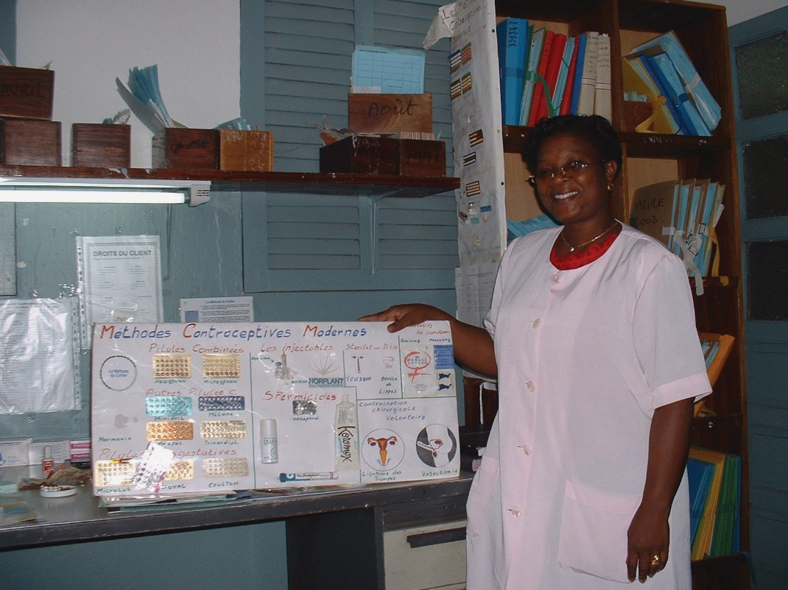
Connaissance et utilisation
Source des méthodes
Demande en planification familiale
Utilisation future
© 2004 Daren Trudeau, avec la permission de Photoshare

Slide 20
Écart entre connaissance et utilisation de la planification familiale
Pourcentage de femmes de 15-49 ans en union

Slide 21
Utilisation actuelle de la PF
Pourcentage de femmes de 15-49 ans

Slide 22
Utilisation des méthodes modernes selon le milieu de résidence
Pourcentage des femmes de 15-49 ans en union qui utilisent une méthode moderne

Slide 23
Utilisation des méthodes modernes selon le département
Pourcentage de femmes de 15-49 ans en union qui utilisent une méthode moderne
Alibori
14 %
Benin 12%
Atacora
10 %
Donga
6 %
Borgou
12 %
Collines
18 %
Zou
13 %
Couffo 5 %
Plateau 6 %
Atlantique
14 %
Mono 18 %
Ouémé 15 %
Littoral 19 %

Slide 24
Tendances de l’utilisation de la PF
Pourcentage de femmes de 15-49 ans en union qui utilisent :
N’importe quelle méthode
Une méthode moderne

Slide 25
Connaissance et utilisation
Source des méthodes
Demande en planification familiale
Utilisation future
© 2004 Daren Trudeau, avec la permission de Photoshare

Slide 26
Source des méthodes modernes
Répartition (en %) des utilisatrices de 15-49 ans par source d’approvisionnement la plus récente

Slide 27
Choix informé
Parmi les femmes dont la dernière période d’utilisation d’une méthode moderne a commencé dans les 5 années ayant précédé l’enquête, pourcentage ayant été informé de :

Slide 28
Connaissance et utilisation
Source des méthodes
Demande en planification familiale
Utilisation future
© 2004 Daren Trudeau, avec la permission de Photoshare

Slide 29
Besoins et demande en matière de PF
Pourcentage de femmes de 15-49 ans en union ayant des besoins non satisfaits et satisfaits en matière de PF et la demande totale en PF

Slide 30
Demande en PF satisfaite
Pourcentage de femmes de 15-49 ans en union dont la demande en PF est :

Slide 31
Tendances de la demande en PF
Pourcentage de femmes de 15-49 ans en union
Demande totale
Besoins non satisfaits
Demande satisfaite par des méthodes modernes

Slide 32
Connaissance et utilisation
Source des méthodes
Demande en planification familiale
Utilisation future
© 2004 Daren Trudeau, avec la permission de Photoshare

Slide 33
Utilisation future de la PF
Répartition (en %) des femmes de 15-49 ans en union
qui n’utilisent pas de la PF

Slide 34
Santé maternelle
Suivez-nous sur Twitter !
#EDSB5

Slide 35
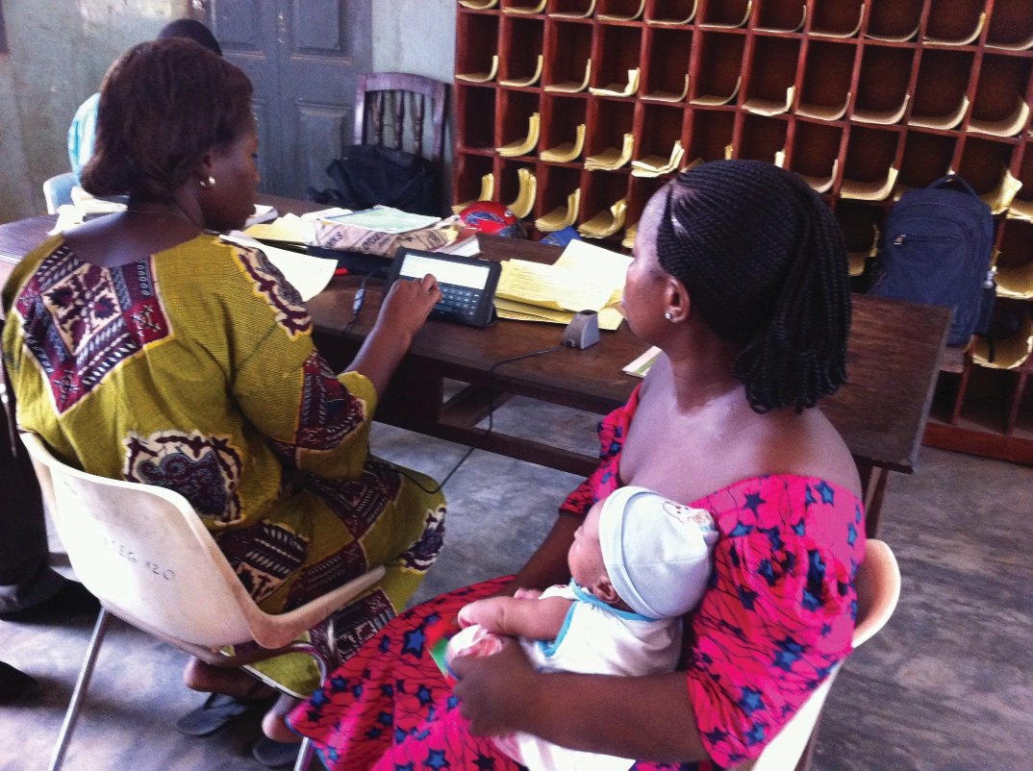
Soins prénatals
Accouchement et soins postnatals
Problèmes de santé
© 2013 Lauren Spigel/VAXTRAC, avec la permission de Photoshare

Slide 36
Consultations prénatales (CPN) par type de prestataire
Répartition (en %) des femmes de 15-49 ans qui ont eu une naissance vivante au cours des 5 années précédant l’enquête, pour la naissance la plus récente
83 % des femmes ont reçu des CPN d’un prestataire qualifié*
*Les prestataires qualifiés comprennent les médecins, les infirmiers, et les sages-femmes.

Slide 37
Nombre et moment de consultations prénatales
(CPN) selon le milieu de résidence
Pourcentage de femmes de 15-49 ans qui ont eu une naissance vivante au cours des 5 années précédant l’enquête, pour la naissance la plus récente

Slide 38
Tendances des soins prénatals
Pourcentage de femmes de 15-49 ans qui ont eu une naissance vivante au cours des 5 années précédant l’enquête, pour la naissance la plus récente
CPN par un prestataire qualifié*
4+ CPN
CPN pendant le 1er trimestre
*Le personnel qualifiés comprennent les médecins, les infirmiers, et les sages-femmes.

Slide 39
Vaccination antitétanique
Pourcentage de femmes de 15-49 ans qui ont eu une naissance vivante au cours des 5 années précédant l’enquête
Notes:
Naissance la plus récente protégée contre le tétanos néonatal comprend les mères ayant reçu deux injections au cours de la grossesse de la naissance vivante la plus récente ou, au moins, deux injections (la dernière ayant été effectuée au cours des 3 années ayant précédé la dernière naissance vivante), ou, au moins, trois injections (la dernière ayant été effectuée au cours des 5 années ayant précédé la dernière naissance vivante), ou, au moins, quatre injections (la dernière ayant été effectuée au cours des 10 années ayant précédé la dernière naissance vivante), ou, au moins, cinq injections avant la dernière naissance vivante.

Slide 40
Soins prénatals
Accouchement et soins postnatals
Problèmes de santé
© 2013 Lauren Spigel/VAXTRAC, avec la permission de Photoshare

Slide 41
Lieu d’accouchement
Répartition (en %) des naissances vivantes dans les 5 années précédant l’enquête

Slide 42
Assistance durant l’accouchement
Répartition (en %) des naissances vivantes dans les 5 années précédant l’enquête
78 % de naissances sont assistées par un prestataire qualifié*
*Les prestataires qualifiés comprennent les médecins, les infirmiers, et les sages-femmes.

Slide 43
Tendances de l’accouchement
Pourcentage de naissances vivantes dans les 5 années précédant l’enquête
Dans un établissement de santé
Assistée par un prestataire qualifié*
À la maison
*Les prestataires qualifiés comprennent les médecins, les infirmiers, et les sages-femmes.

Slide 44
Moment du premier examen postnatal
Pourcentage de naissances vivantes dans les 5 années précédant l’enquête

Slide 45
Soins prénatals
Accouchement et soins postnatals
Problèmes de santé
© 2013 Lauren Spigel/VAXTRAC, avec la permission de Photoshare

Slide 46
Problèmes d’accès aux soins de santé
Pourcentage de femmes de 15-49 ans qui ont déclaré que les problèmes suivants les empêchent d’accéder aux soins de santé

Slide 47
Mortalité
Suivez-nous sur Twitter !
#EDSB5

Slide 48
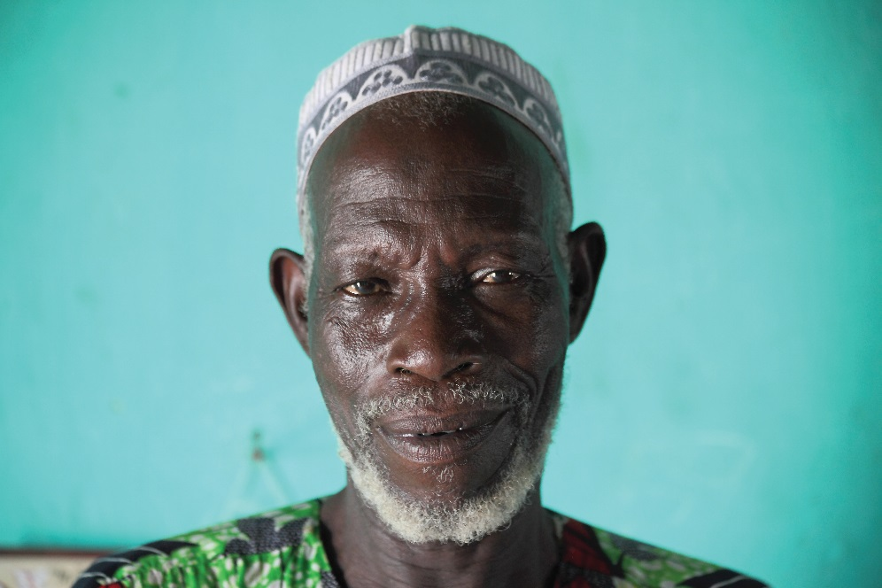
Mortalité adulte
Mortalité maternelle et mortalité liée à la grossesse
© UNICEF Bénin/Hadrien Bonnaud

Slide 49
Mortalité adulte
Pour les 7 ans précédant l’enquête :
  Sur 1 000 femmes, 3,06 femmes décèdent
  Sur 1 000 hommes, 4,01 hommes décèdent

Slide 50
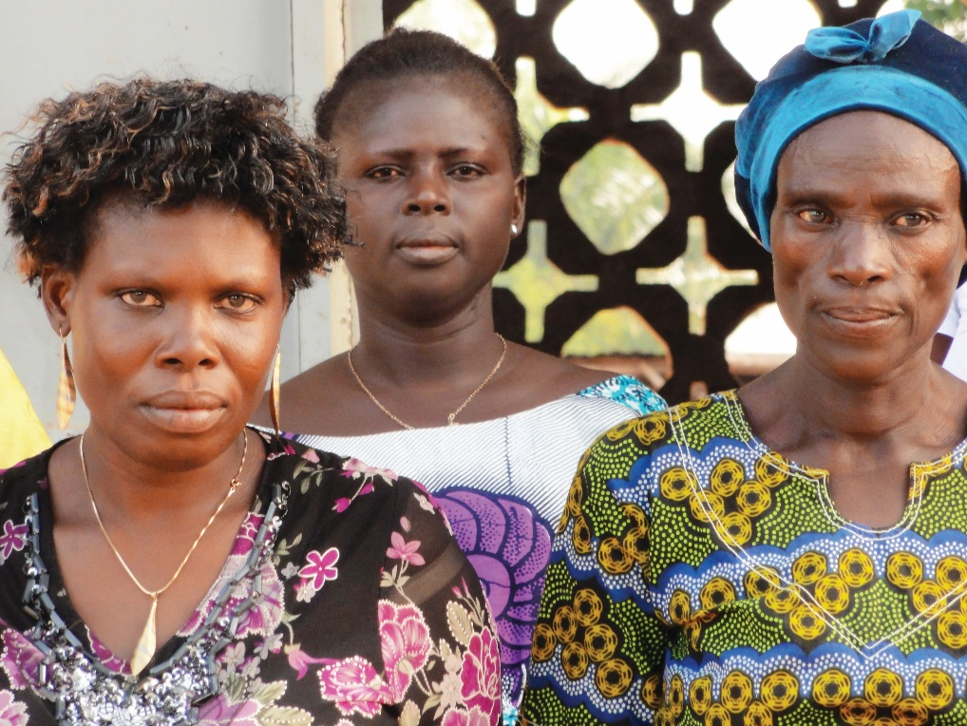
Mortalité adulte
Mortalité maternelle
© 2012 K. Ochel/MI, avec la permission de Photoshare

Slide 51
Estimations de la mortalité liée à la grossesse et la mortalité maternelle
La mortalité liée à la grossesse :
La mortalité maternelle :
  Inclut tous les décès des femmes pendant la grossesse ou l’accouchement
  Inclut les décès dans les 2 mois suivant la fin de la grossesse ou l’accouchement
  Indépendante de la cause du décès
  Non révisée
  Tendances disponibles
  Inclut tous les décès des femmes pendant la grossesse ou l’accouchement
  Inclut les décès dans les 42 jours suivant la fin de la grossesse ou l’accouchement
  Exclut les décès dus à un accident/des actes de violence
  Définition révisée
  PAS de tendances disponibles

Slide 52
Mortalité maternelle
Le Rapport de Mortalité Maternelle (RMM) pour la période des 7 ans précédant l’enquête =
391 décès pour 100 000 naissances vivantes
(intervalle de confiance : 299-484)

Slide 53
Résultats Clés
Les femmes ont en moyenne 5,7 enfants.
20 % des femmes adolescentes de 15-19 ans ont déjà commencé leur vie procréatrice.
Le taux de prévalence contraceptive pour les méthodes modernes est de 12 %; 3 % utilisent une méthode traditionnelle.
32 % des femmes en union ont des besoins non satisfaits en matière de PF.
84 % des accouchements se sont déroulés dans un établissement de santé et 78% ont été assistés par du personnel qualifié.
66 % des femmes et 64 % des nouveau-nés ont reçu un examen postnatal dans les 2 jours suivant la naissance.
Le Rapport de Mortalité Maternelle est de 391 décès pour 100 000 naissances vivantes.

